Slide 1

التسلسل الهرمي للمعلومات - 3
שקופית זו היא חובה
מלאו את פרטי השיעור, המקצוע והמורה .
(אין צורך להשאיר את הכיתובים "שם השיעור" , "המקצוע", מחקו אותם וכתבו רק את הפרטים עצמם).
מגמת מידע ונתונים
אורטל שמלץ – מנכ"לית אורטל ניהול ידע
עורכת: רונית נחמיה

Slide 2
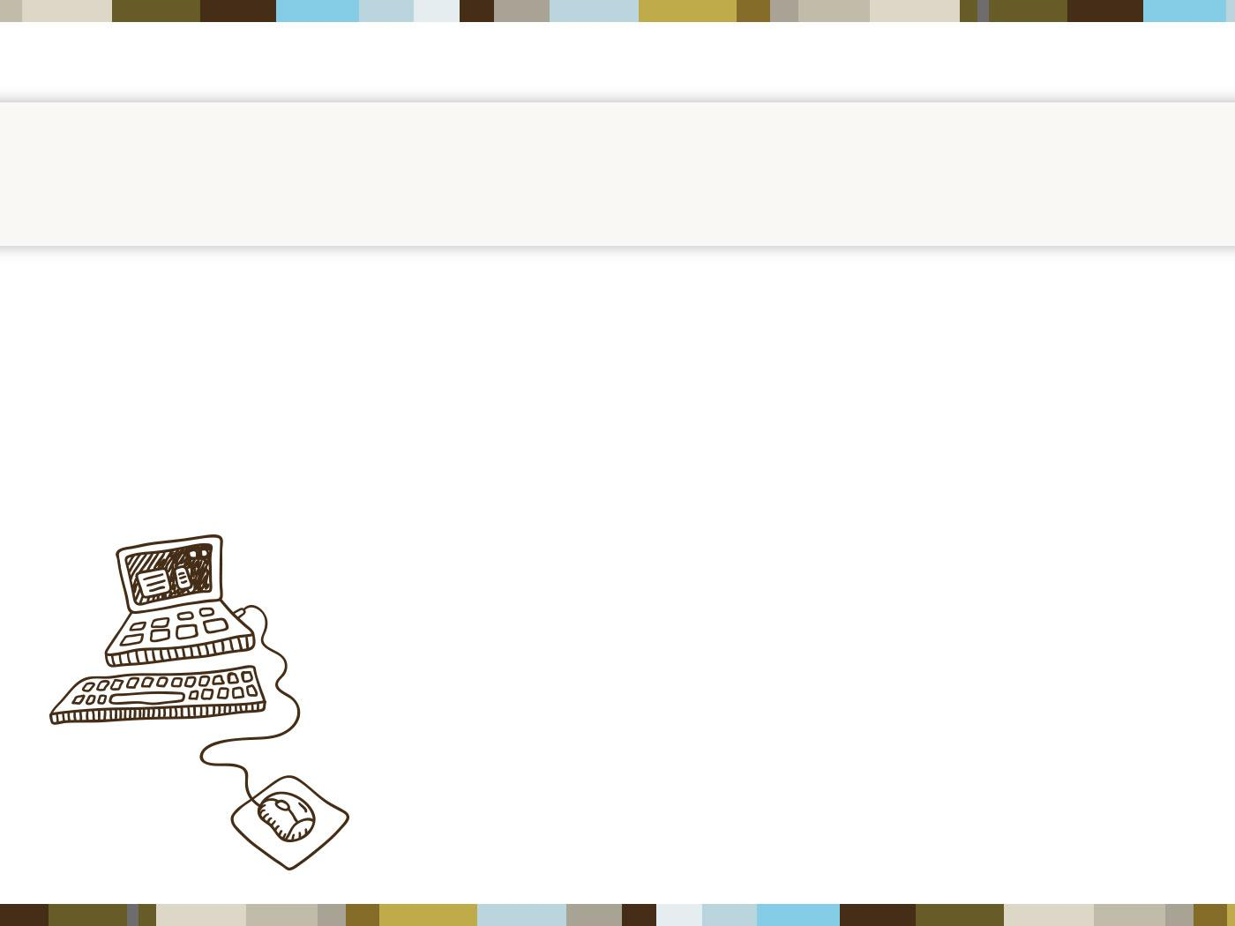
إدارة المعرفة
"إدارة المعرفة فلسفة إدارية.
مجموعة من المبادئ والعمليات والهياكل التنظيمية
والتقنيات التي تساعد الناس على المشاركة والاستفادة
معرفتهم في الجوانب المهنية والتجارية "
David Gurteen 2008

Slide 3
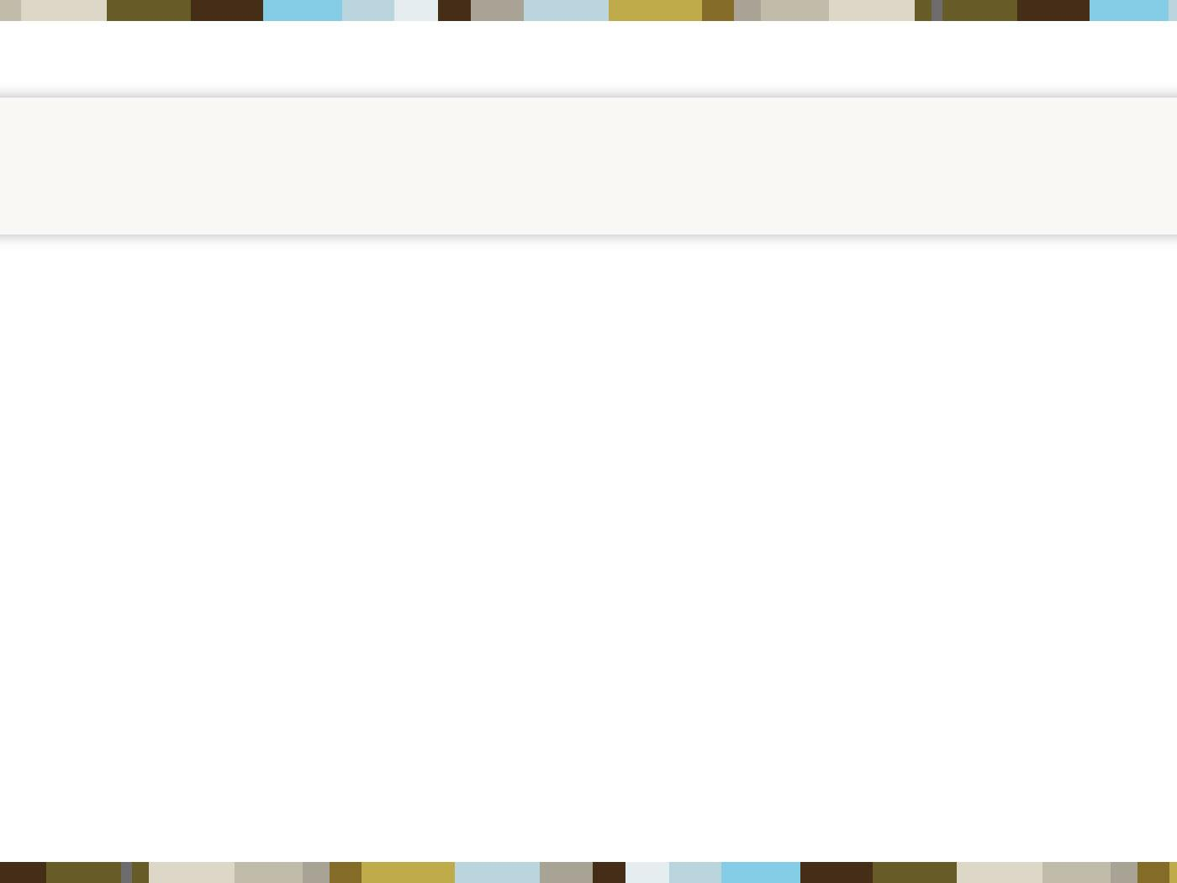


التسلسل الهرمي للمعلومات
حكمة
معرفة
معلومات
معطيات

Slide 4
التسلسل الهرمي للمعلومات
You always know more then you can Tell
You always Tell more then you can Writ down

Slide 5
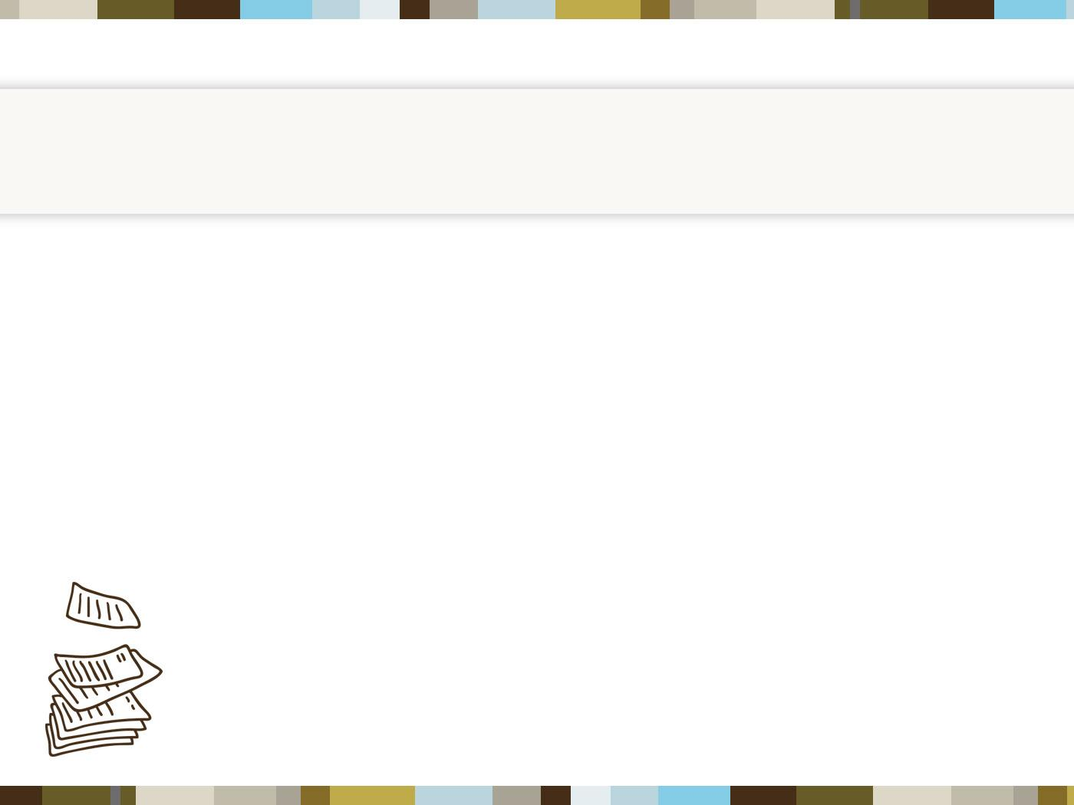
تحدي التعلم
اختر واجبًا منزليًا تكون مسؤولاً عنه.
حاول كتابتها إلى شخص آخر ليس جزءًا من عائلتك (زميل في الفصل)
اطلب من الصديق قراءة التعليمات واتباعها.
وثق الفجوات بين كيفية أداء المهمة وكيف يؤديها

